Slide 1
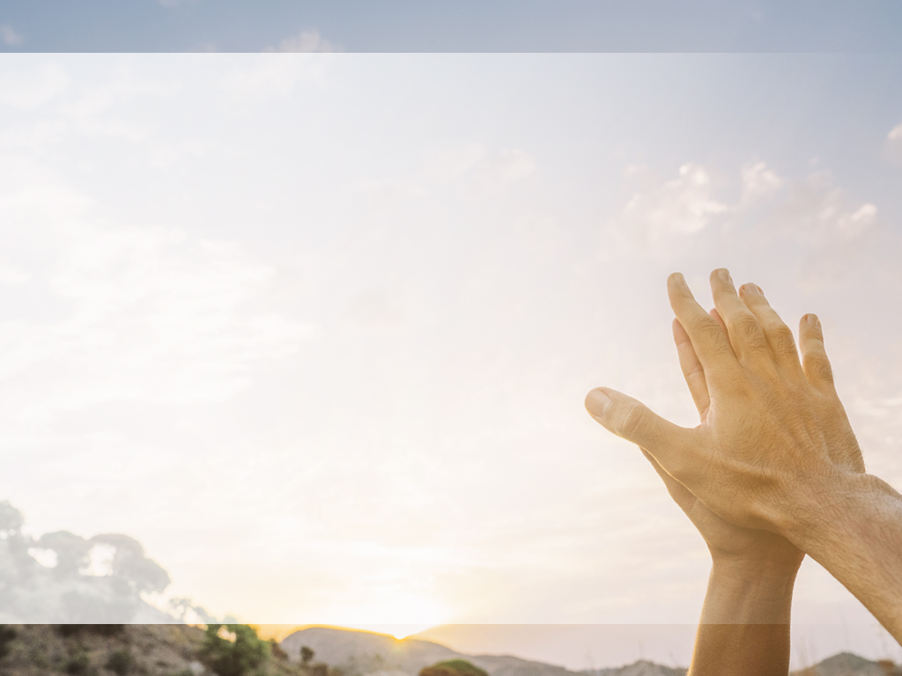
Молитва за Президента України

Slide 2
Давайте розпочнемо з молитви за нашого президента (на даний час Зеленського), як вчить Біблія.
В 1 Тимофія 2:1 апостол Павло закликає нас насамперед звершувати молитви, благання, прохання, подяки … за президентів/правителів, мерів і за всіх, хто при владі, щоб нам жити тихим і спокійним життям – в усякій побожності та чистоті.

Slide 3
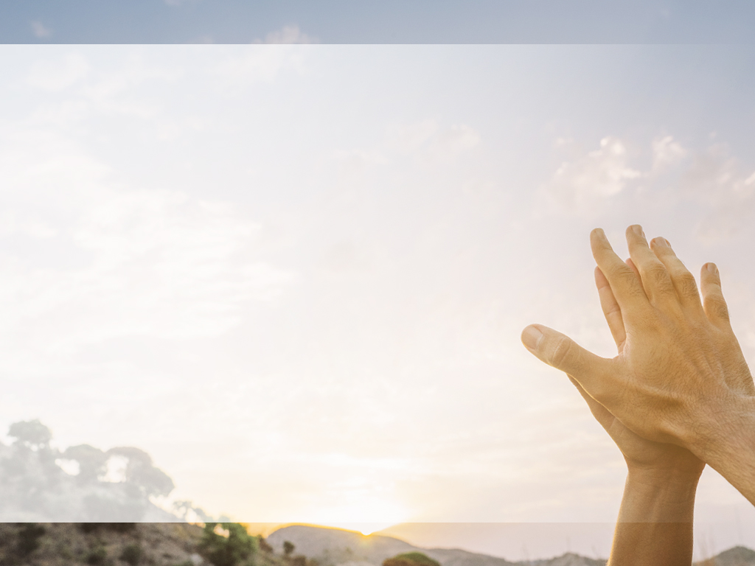
1Tим. 2:3 Бо це добре і до вподоби нашому Спасителеві, Богові,
1Tим. 2:4 Який бажає, щоб усі ЧОЛОВІКИ (люди) спаслися і прийшли до пізнання істини.
1Tим. 2:5 Адже один є Бог і один Посередник між Богом і ЧОЛОВІКАМИ (людьми) - Чоловік Ісус Христос.
1Tим. 2:6 Який дав Себе як викуп за всіх, - свідчення свого часу;
1Tим. 2:8 Я хочу, щоби БРАТИ молилися на кожному місці, здіймаючи чисті руки – без гніву
та сумніву.

Slide 4
У цьому уривку ми бачимо, що президенти
й інші правителі у питанні спасіння мають великий вплив на своїх громадян.
Павло пов'язує молитву і спасіння
ЧОЛОВІКІВ (людей).
Давайте підтримаємо/збудуємо стандарт для нашого президента і кандидатів у президенти.
(Це адаптація і персоналізація; не переклад, а застосування).

Slide 5
ПСАЛОМ 101:1
Моя молитва про милосердя та суд, і я молю про це, о Господи.

Slide 6
ПСАЛОМ 101:2
Нехай його поводження буде непорочне.
Коли Ти прийдеш до нього?
Нехай він живе чистим життям у своєму домі.

Slide 7
ПСАЛОМ 101:3
Нехай він ніколи не буде толерантним до зла.
Нехай він зненавидить вчинки тих, хто відвертається від Бога;
Нехай він не має нічого спільного з ними.

Slide 8
ПСАЛОМ 101:4
Нехай він буде чесним
і не матиме справи
зі злим.

Slide 9
ПСАЛОМ 101:5
Нехай він позбудеться всіх наклепників, які наговорюють зле на інших.
Нехай він не мириться з гордим і пихатим.

Slide 10
ПСАЛОМ 101:6
Нехай він схвалює вірних Господеві і дозволяє їм жити/служити у своєму палаці.
Нехай лише ті, хто бездоганно чесний, зможуть служити йому.

Slide 11
ПСАЛОМ 101:7
Нехай він не дозволить обманцеві жити у його палаці; ані неправдомовцеві лишатись у його присутності.

Slide 12
ПСАЛОМ 101:8
Нехай він постійно винищує беззаконників з нашої землі;
Нехай він вигонить всіх злих з Господнього міста.

Slide 13
Удостой дітей Своїх президентом,який
шанує Бога.

